Slide 1
ГАПОУ “Волгоградский медицинский колледж”
Направления
волонтерства

Slide 2
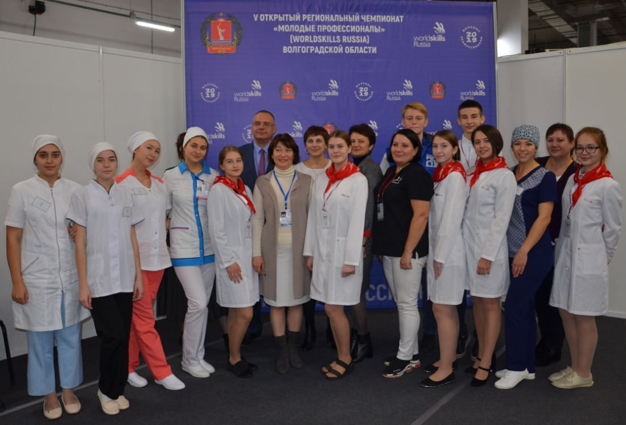
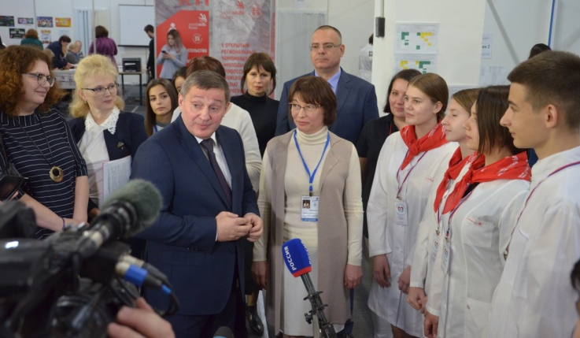
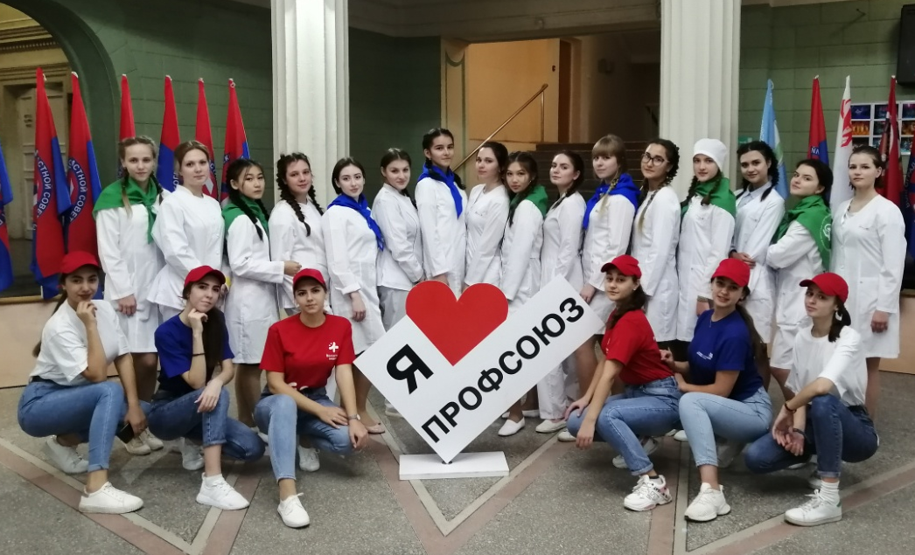
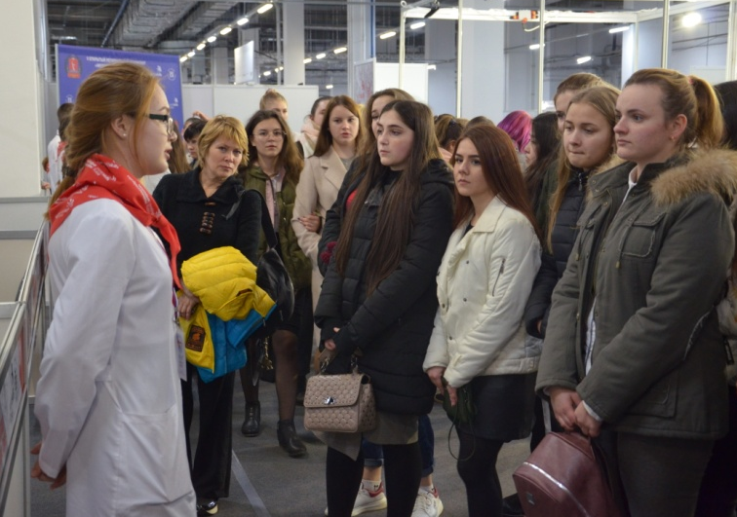
СОБЫТИЙНОЕ ВОЛОНТЕРСТВО

Slide 3
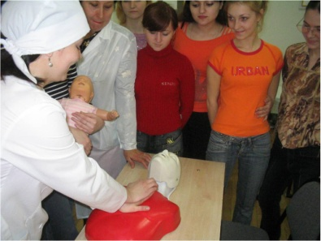
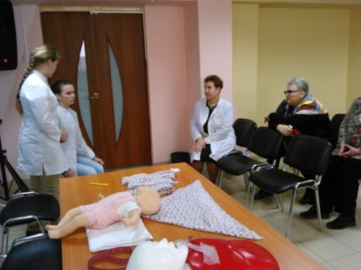
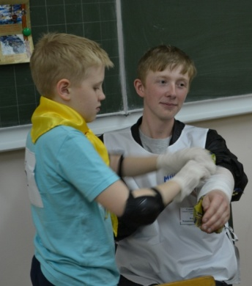
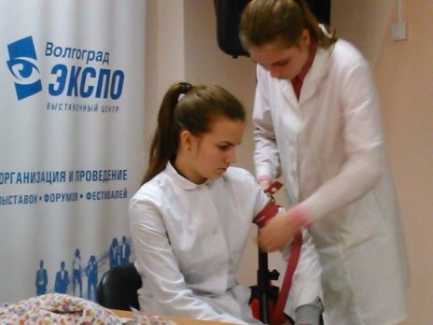
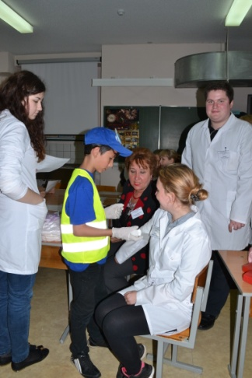
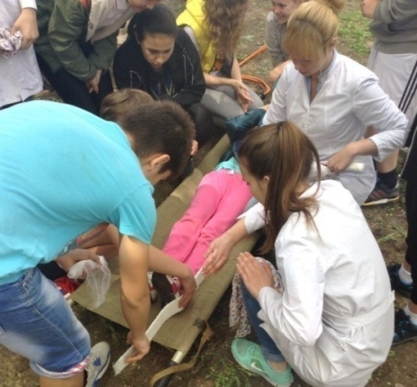
ПЕРВАЯ
ПОМОЩЬ

Slide 4
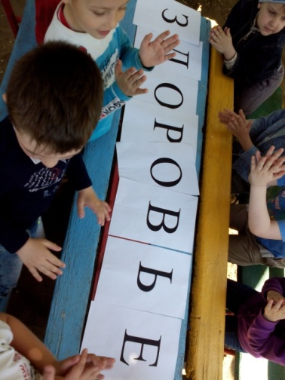
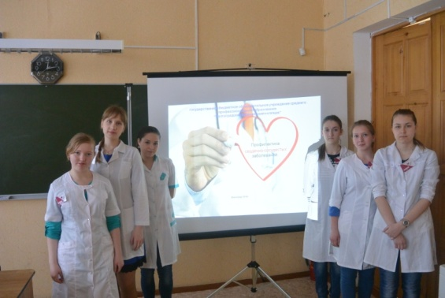
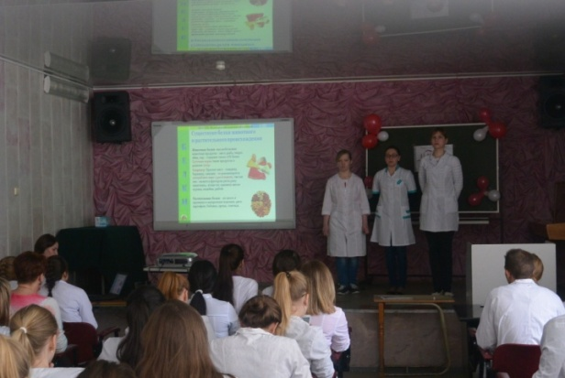
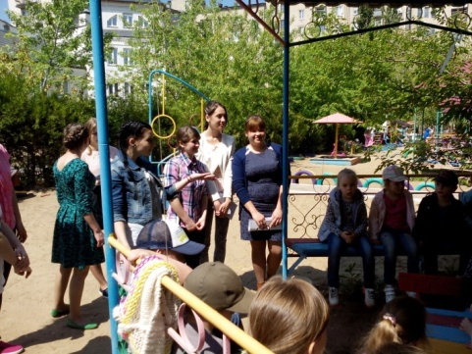
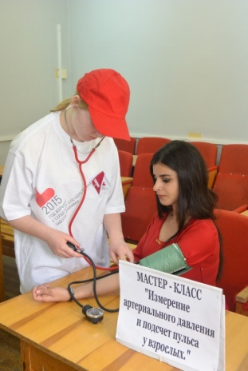
Здоровый
Образ
Жизни
-профилактика психоактивных веществ
-профориентация

Slide 5
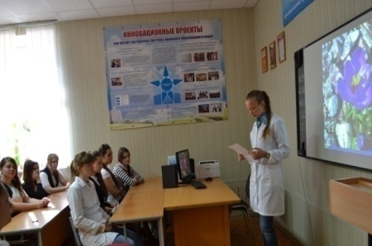
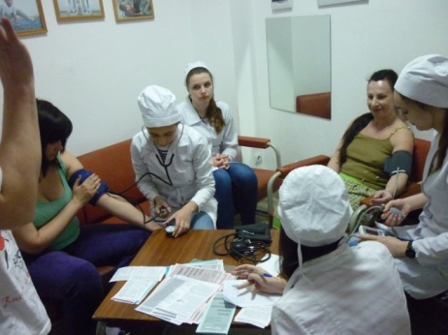
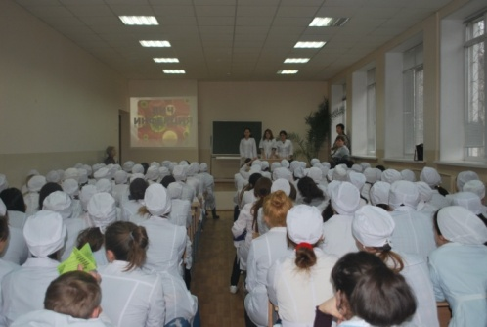
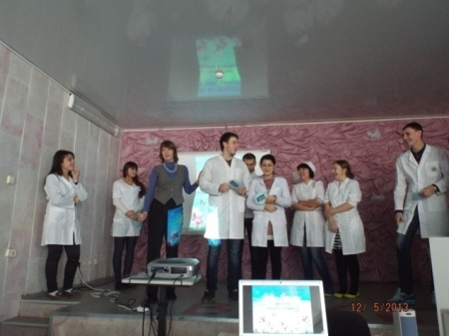
ЗДОРОВАЯ
ЖЕНЩИНА-
ЗДОРОВАЯ НАЦИЯ

Slide 6
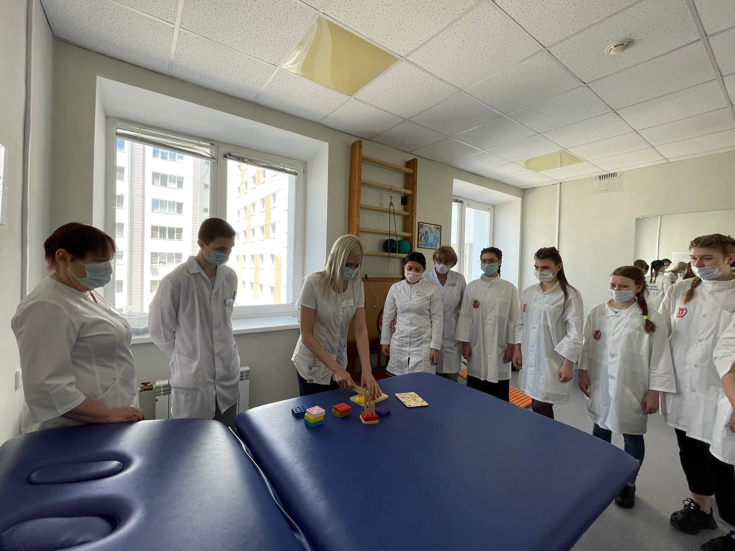
Волонтёрский клуб
«Норма жизни»
Волонтеры колледжа посещают волгоградскую больницу скорой медицинской помощи № 25 и проводят занятия для реабилитации пациентов после инсульта провели логопед и специалист по лечебной физической культуре.
Волонтерский клуб "Норма жизни" создан на базе колледжа в 2021 году для подготовки добровольцев по оказанию помощи перенесшим инсульт людям.

Slide 7
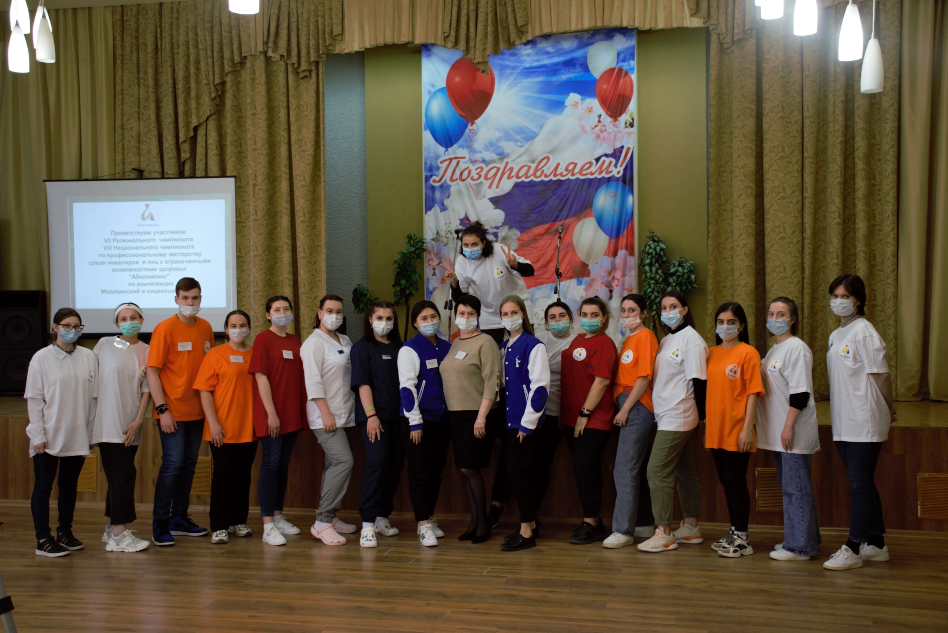
ПРИСОЕДИНЯЙТЕСЬ!

